Slide 1

NHÓM 7
WEBSITE QUẢN LÝ
TIN TỨC

Slide 2
Thành viên nhóm
Nguyễn Hữu Khánh
Nguyễn Văn Khanh
Nguyễn Huy Bảo
Giới thiệu, liên hệ, tin tức, mũi tên lên xuống đầu và cuối trang( kỹ thuật mới), các trang con tin tức,lưu bài viết
Trang User, trang admin, khung tìm kiếm, đăng nhập đăng ký, thanh cuộn ngang( kỹ thuật mới), reponsive
Logo, icon, quảng cáo, thông tin xem thêm, trang cài đặt giao diện admin, mục đánh giá các bài viết, quảng cáo đầu tiên(kỹ thuật mới)
Mức độ hoàn thành: 100%
Mức độ hoàn thành: 100%
Mức độ hoàn thành: 100%
Quay lại Trang Chương trình

Slide 3


Các Tool sử dụng
HTML
CSS
BOOSTRAP
JAVA SCRIPT
Quay lại Trang Chương trình

Slide 4
Sơ đồ Trang
Giao diện User
Thông tin User
Trang chủ
Lưu bài viết
Giới thiệu
Đăng ký
Đăng nhập
Liên hệ
Giao diện Admin
Quản lý User
Thể loại
Video quảng cáo
Quản lý bài viết
Tin tức
Chi tiết tin tức

Slide 5
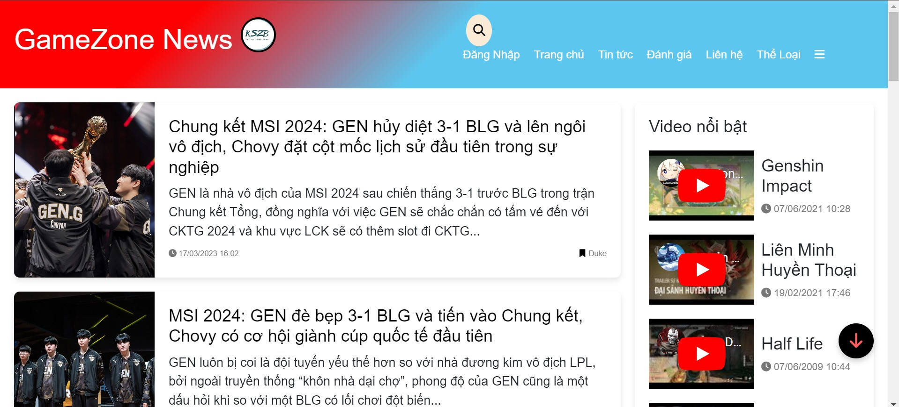
Giao diện trang chủ

Slide 6
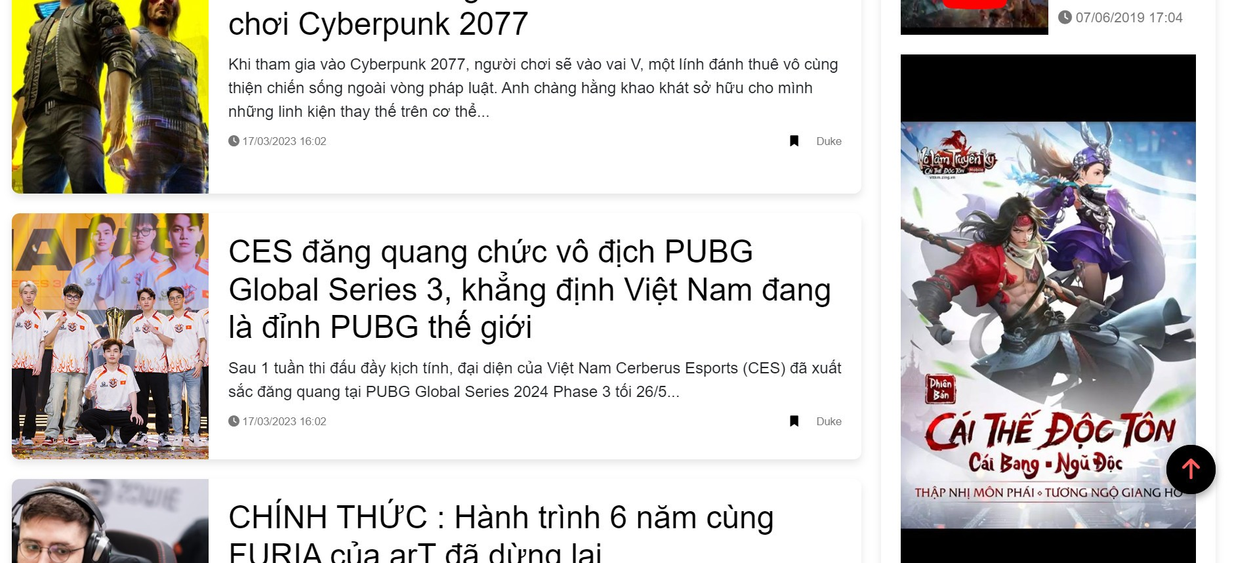
Giao diện trang chủ

Slide 7
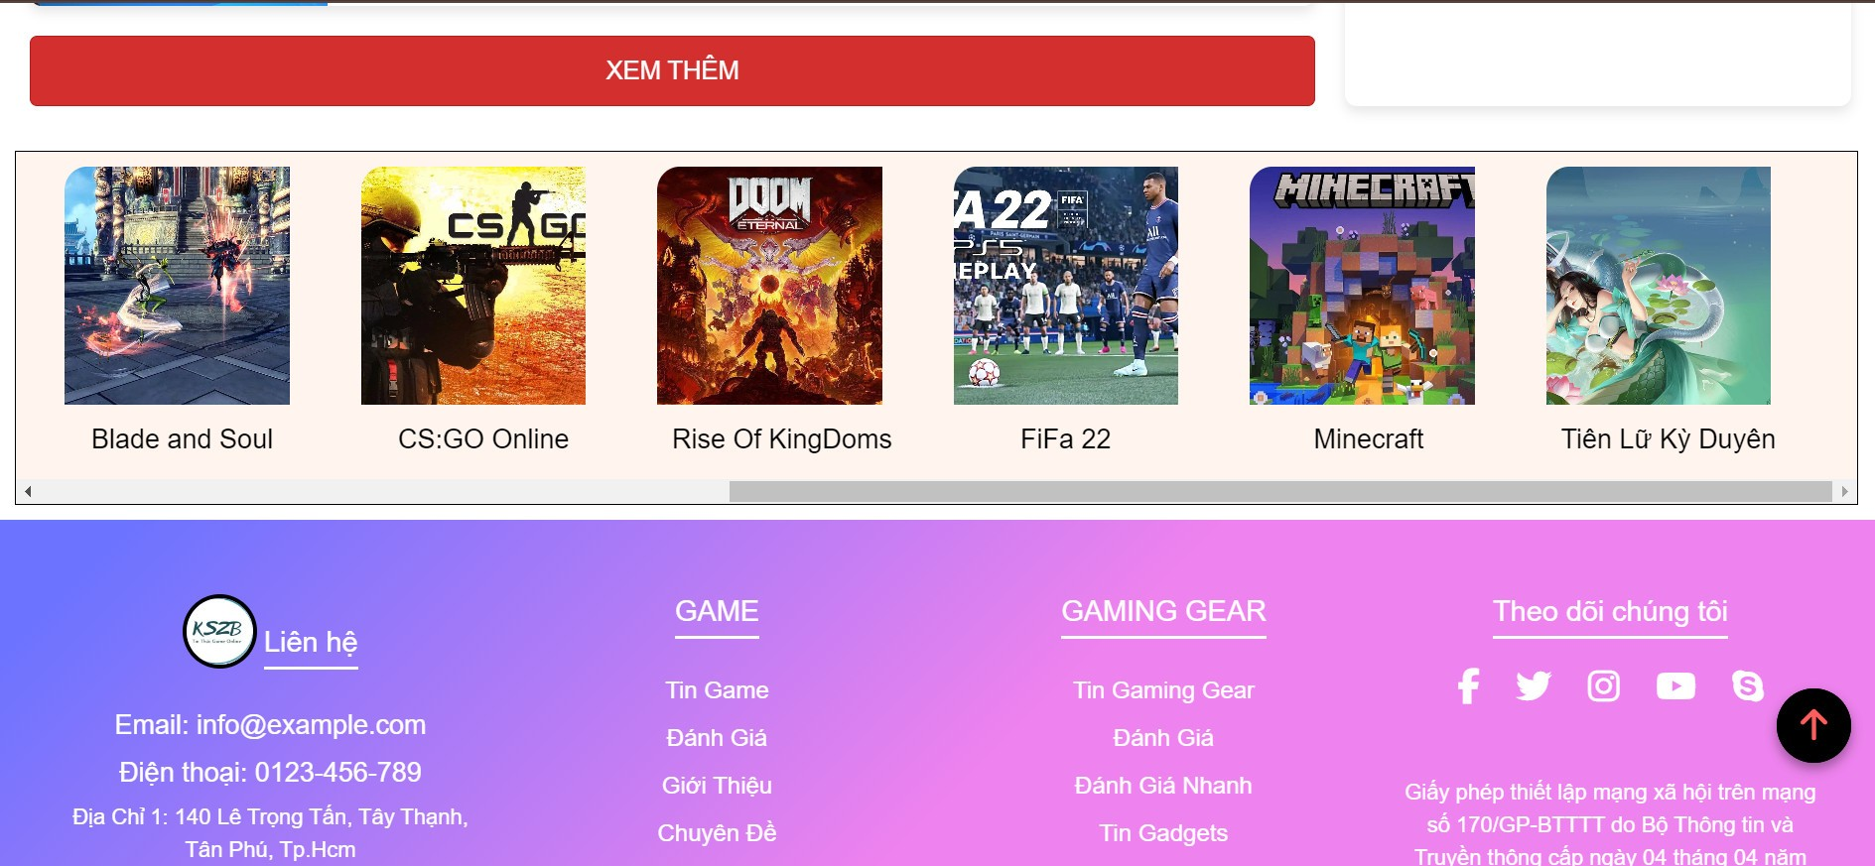
Giao diện trang chủ

Slide 8
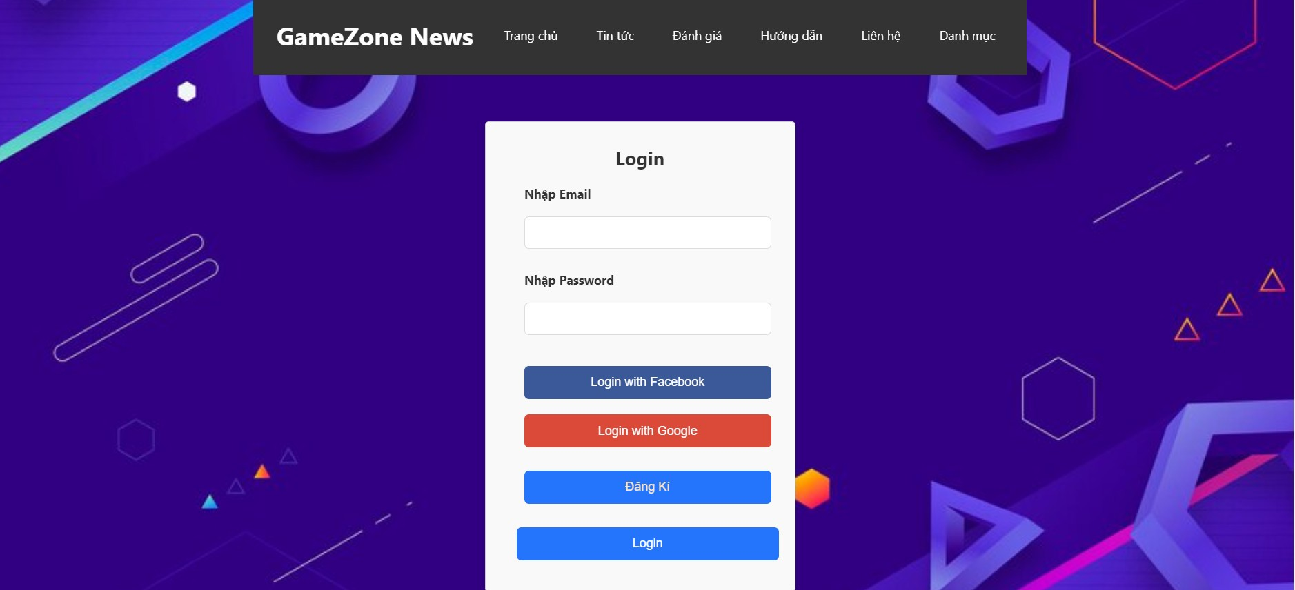
Giao diện đăng nhập

Slide 9
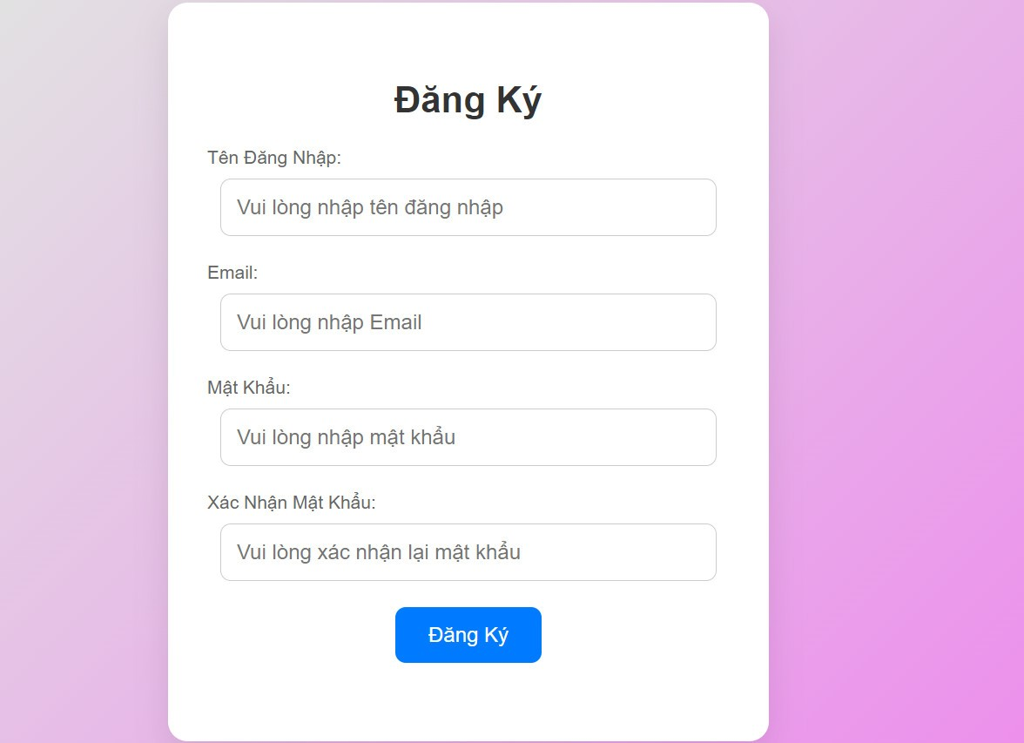
Giao diện đăng ký

Slide 10
KỸ THUẬT MỚI
Thanh cuộn

Slide 11

KỸ THUẬT MỚI
Mũi tên lên xuống trang

Slide 12
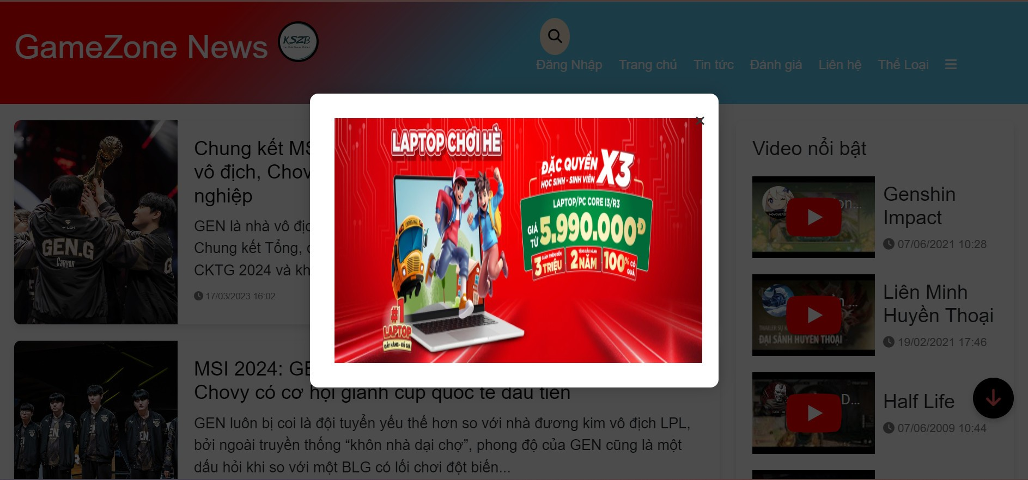
KỸ THUẬT MỚI
Quảng cáo xuất hiện đầu tiên

Slide 13
Hướng phát triển
Quay lại Trang Chương trình
Cá nhân hóa nội dung: Các trang web tin tức sẽ sử dụng AI và machine learning để cá nhân hóa nội dung cho từng người dùng dựa trên sở thích và hành vi duyệt web của họ. Điều này giúp tăng cường trải nghiệm người dùng và giữ chân họ lâu hơn.
Tương tác và trải nghiệm người dùng: Trang web tin tức sẽ tích hợp nhiều tính năng tương tác hơn, như các cuộc thăm dò ý kiến, bình luận trực tiếp, và chia sẻ trên mạng xã hội. Ngoài ra, thiết kế UX/UI sẽ được cải thiện để tạo ra trải nghiệm người dùng tốt hơn.
Định dạng đa phương tiện: Sự kết hợp giữa văn bản, hình ảnh, video, và đồ họa thông tin (infographics) sẽ trở nên phổ biến hơn. Các bài báo không chỉ còn là văn bản đơn thuần mà sẽ bao gồm cả video phân tích, podcast, và các dạng nội dung đa phương tiện khác.

